Slide 1
ВИЩИЙ НАВЧАЛЬНИЙ ЗАКЛАД
«КИЇВСЬКИЙ УНІВЕРСИТЕТ РИНКОВИХ ВІДНОСИН»
ДИПЛОМНА МАГІСТЕРСЬКА РОБОТА
на тему: «Реінжиніринг як механізм забезпечення стійкості підприємства»
Студентки Багінської К.
Науковий керівник: к.е.н.,доцент
Плотнікова Л.І.

Slide 2
В умовах посткризового функціонування перед підприємствами постає завдання забезпечення стійкості розвитку, що можливо завдяки формуванню ефективного механізму управління змінами на підприємстві. Вважаючи, що розвиток – це перехід системи з одного якісного стану в інше, і в основі такого перетворення покладено зміни як процес руху від одного стану до іншого, щоб визначити визначення необхідних та можливих змін на підприємствах з подальшим визначенням механізму їх здійснення. Тому все більшого значення набуває оцінка й аналіз діяльності господарюючих суб’єктів, що дозволяє виявити слабкі сторони діяльності та інші напрямки їх покращення.
Мета дипломної роботи – дослідження реінжинірингу бізнес-процесів як методу, що дозволить забезпечити ефективність роботи якісний новий рівень показника підприємства у посткриовий період його функціонування та забезпечить значне зростання його стійкості.
Для досягнення мети були встановлені та вирішені наступні завдання:
-розглянути теоретичні аспекти бізнес-процесу управління на підприємствах;
- охарактеризувати реінжиніринг бізнес-процесів управління як процес еволюційного розвитку ефективності діяльності підприємств;
-розглянути наукові підходи до формування системи реінжинірингу як інструменту забезпечення стійкості підприємства;
- охарактеризувати діяльність СВКП «Київводфонд»;
-проаналізувати фінансову стійкість СВКП «Київводфонд»;
-дати оцінку ефективності реінжинірингу бізнес-процесів на підприємстві СВКП «Київводфонд»;
-розробити методичний підхід до організації проведення необхідності реінжинірингу для забезпечення стійкості підприємства;
-здійснити прогнозування ефективності бізнес-процесів управління при реалізації реінжинірингу;
-розглянути організацію охорони праці на підприємстві СВКП «Київводфонд».

Slide 3
Об’єктом дослідження є бізнес-процеси управління виробничо-комерційною діяльністю підприємства.
Предметом дослідженням є сукупність теоретичних, науково-методичних положень та практичних рекомендацій щодо впровадження реінжинірингу бізнес-процесів управління підприємством.
Наукова новизна отриманих результатів полягає в теоретико-методичному обґрунтуванні та вдосконаленні реінжинірингу процесів управління бізнесом для забезпечення стабільності діяльності підприємства.
У результаті дослідження отримано наступні наукові результати, які характеризуються науковою новизною:
- узагальнено концепцію реінжинірингу бізнес-процесів підприємства;
-удосконалено методологічні аспекти управління бізнес-процесами при реалізації програм реінжинірингу;
- запропоновано методичний підхід щодо економічної ефективності реінжинірингу бізнес-процесів управління для забезпечення стабільності підприємства.

Slide 4
Рис.1 Етапи оцінки управління бізнес-процесами підприємства

Slide 5
Таблиця 1
Підходи вчених до визначення поняття «реінжиніринг бізнес-процесів»
Автор | Визначення
Яблочников Є.І., Молочник В.І., Фомина Ю.М. | Філософія управління підприємством, в якій увага приділяється реінжинірингу внутрішніх бізнес-процесів з урахуванням кадрової, ресурсної, організаційної політики підприємства
Садловський Р.В. | Складний комплекс заходів для моделювання бізнес-систем, головна мета якого – позбутися від непотрібних компетенцій і функцій, правильно розподілити повноваження та відповідальність між професіоналами, які мають необхідні компетенції для створення цінності.
Ладонько Л.С., Солошин О.C. | Докорінна перебудова бізнес-процесів, яка повинна задовольняти своїх клієнтів і практично веде до автоматизації взаємовідносин з постачальниками, замовниками та іншими діловими партнерами, що веде до підвищення ефективності роботи промислових підприємств, фінансових установ та обслуговуючих організацій.
Таранюк Л.М., Запорожченко О.М. | Сукупність бізнес-процесів, що спрямовані на підвищення ефективності компанії, що, своєю чергою, приведе до збільшення конкурентоспроможності на певному ринку
Шараєва О.А. | Комплексна трансформація компанії (комплексне покращення бізнес-процесів), направлена на створення і підтримку системи безупинних покращень результативності бізнесу
Момот О.І. | Набір методів та інструментів, призначених для радикального покращення основних показників підприємства шляхом моделювання, аналізу та перепроектування існуючих бізнес-процесів
Пуліна Т.В. | Реінжиніринг бізнес-процесів – це аналіз і корінне перепроектування наявних бізнеспроцесів з метою вдосконалення роботи організації загалом, впровадження найбільш прогресивних методик управління організацією, у результаті чого суттєво зростає ефективність її діяльності.
Щегельська О.О. | Реінжиніринг бізнес-процесів є одним із найскладніших етапів підвищення конкурентоспроможності компанії, виведення її на рівень саморегулівної організації на динамічному ринку.

Slide 6
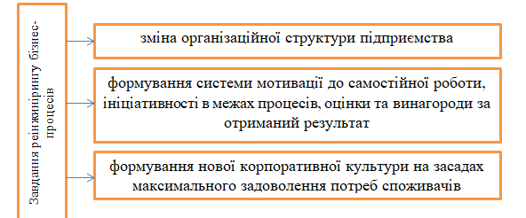
Рис. 2. Цілі реінжинірингу бізнес процесів підприємства
Рис. 3. Визначені три основні ключові характеристики при реінжинірингу бізнес-процесів
Рис.4 Завдання реінжинірингу бізнес-процесів

Slide 7
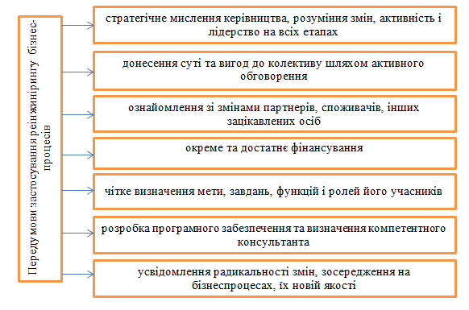
Рис.5 Передумови застосування реінжинірингу бізнес-процесів
Рис. 6. Етапи проведення реінжинірингу бізнес-процесів

Slide 8
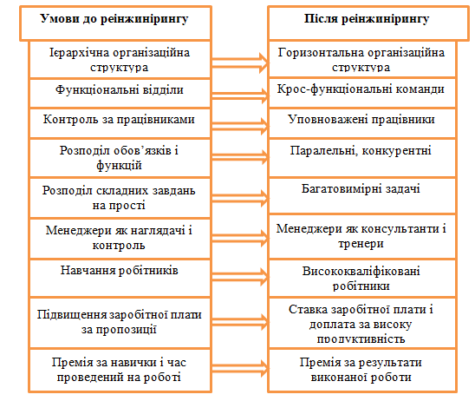
Рис. 7 Умови до та після проведення реінжинірингу

Slide 9
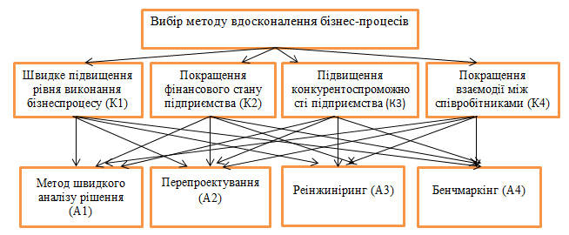
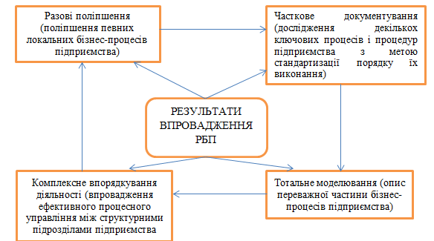
Рис. 8 Декомпозиція задачі ієрархії вибору методу удосконалення бізнес-процесів підприємства
Рис. 9 Результати впровадження реінжинірингу бізнес-процесів в контексті антикризового управління підприємством

Slide 10
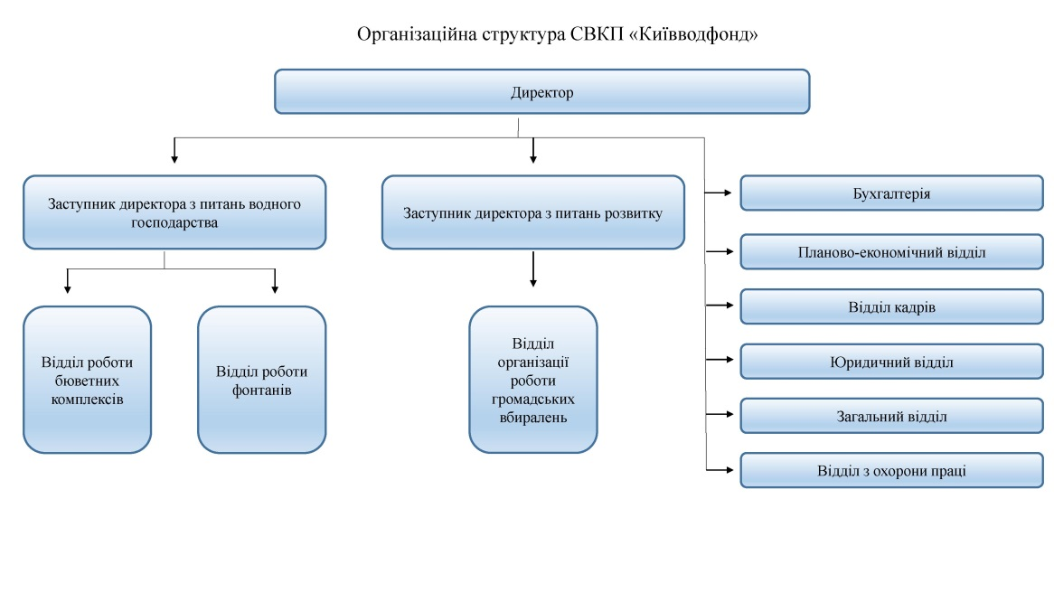
Рис. 10 Організаційна структура СВКП «Київводфонд»

Slide 11
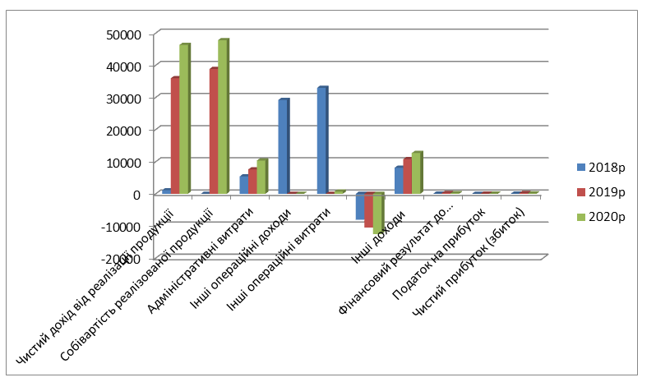
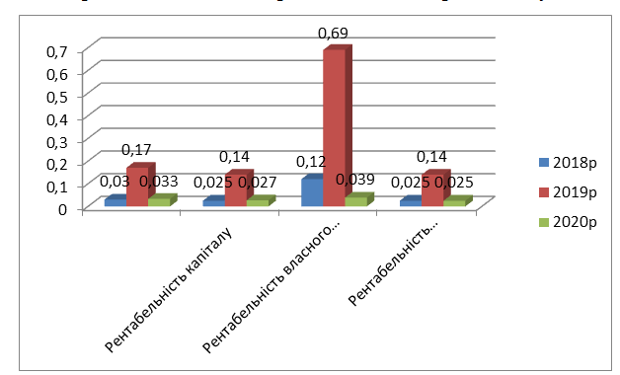
Рис.11 Аналіз фінансових результатів СВКП «Київводфонд» за 2018-2020р.
Рис. 12 Динаміка показників рентабельності СВКП «Київводфонд» за 2018-2020рр

Slide 12
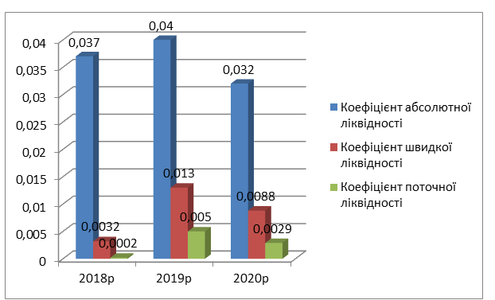
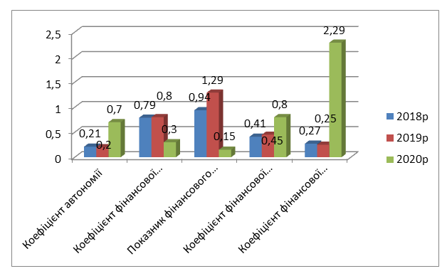
Рис.13 Динаміка показників ліквідності СВКП «Київводфонд» за 2018-2020рр.
Рис. 14 Динаміка показників фінансової стійкості підприємства СВКП «Київводфонд» за 2018-2020рр.

Slide 13
Рис. 15. Алгоритм аналізу ефективності реінжинірингу бізнес-процесів як інструмента антикризового управління підприємством

Slide 14
Рис. 16. Алгоритм реінжинірингу бізнес-процесів СВКП «Київводфонд»

Slide 15
Рис. 17. Пріоритетність критеріїв при виборі методу вдосконалення бізнес-процесів СВКП «Київводфонд»
Таблиця
Розрахунок глобального пріоритету методів удосконалення бізнес-процесів СВКП «Київводфонд»
Альтернативи | Критерії вибору |  |  |  | Глобальний пріоритет
 | Швидке підвищення рівня виконання бізнес-процесу (0,44) | Покращення фінансового стану підприємства (0,30) | Підвищення конкуренто спроможності підприємства (0,18) | Покращення взаємодії між співробітниками (0,09)
Метод швидкого аналізу рішення | 0,27 | 0,08 | 0,06 | 0,07 | 0,16
Перепроектування | 0,48 | 0,39 | 0,22 | 0,27 | 0,39
Реінжиніринг | 0,08 | 0,38 | 0,43 | 0,53 | 0,27
Бенчмаркінг | 0,17 | 0,15 | 0,29 | 0,13 | 0,18

Slide 16
висновки
На основі дослідження сутності бізнес-процесів встановлено, що бізнес-процеси — це сукупність внутрішніх і зовнішніх елементів, спрямованих на досягнення результатів і задоволення потреб клієнтів.
Під час розробки плану реінжинірингу підприємства СВКП «Київводфонд» слід пов’язувати всі дії та заходи зі стратегічними цілями та завданнями підприємства, оформлюючи кожний етап документально. Завдяки цьому можливо буде реально оцінити ефективність упроваджених заходів та вивести підприємство на новий етап розвитку.
До основних ознак проведення ефективного реінжинірингу бізнес-процесів СВКП «Київводфонд» можна віднести: відмову від використання застарілих схем та методів управління; орієнтацію на досягнення результату, а не виконання завдання; використання творчого підходу до вирішення виникаючих питань; оптимізацію робіт не шляхом автоматизації, а за рахунок спрощення або видалення зайвих елементів; застосування інноваційних технологій.
Запропоновано методичний підхід до формування системи показників оцінки ефективності реінжинірингу СВКП «Київводфонд» дає змогу визначити, як компанія наблизилася до бажаної моделі роботи. Це дозволить створити новий набір цінностей для підприємства, для реалізації його стратегічних цілей, підвищення конкурентоспроможності та підвищення ефективності її функціонування.
Перспективами подальших досліджень у цій сфері є розвиток системи мотиваційних заходів для персоналу підприємства, на якому проводиться реінжиніринг, які б враховувала ієрархію рівнів виконавців і цілі реінжинірингу.

Slide 17
Доповідь завершено!

